Slide 1
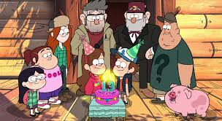
GRAVITY FALLS

Slide 2
GRAVITY FALLS
Gravity Falls (Gravity Falls: Un verano de misterios en Hispanoamérica) es una serie de televisión animada creada por Alex Hirsch inicialmente para Disney Channel y más adelante para Disney XD.
La serie se trata de una historia de dos hermanos mellizos llamados Dipper Pines y Mabel Pines, quienes pasan sus vacaciones de verano visitando a su tío abuelo Stanley en una cabaña ubicada en un pueblo de Oregon llamado Gravity Falls, en el cual suceden cosas paranormales y sobrenaturales. Rebeca Sugar creó el concepto en un episodio piloto mientras estudiaba en el Instituto de Artes de California, el cual sirvió de base para hacer un pitch en Disney Channel.² La trama está inspirada en la infancia del mismo Hirsch y su hermana.³
Un elemento característico es que además de relatar la historia, la serie cuenta con elementos y códigos ocultos de cifrado por sustitución que aparecen durante el transcurso de los episodios, y en los créditos de los mismos. Estos otorgan pistas sobre misterios de la trama, y los espectadores pueden resolverlos mediante los métodos de César, A1Z26, Atbash y Vigenère

Slide 3
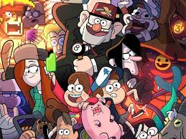
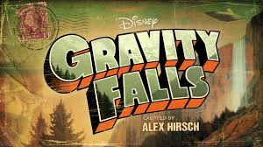
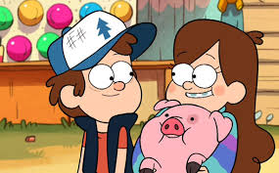
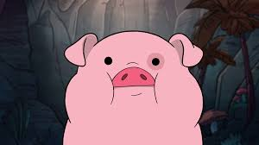
UN VERANO DE MISTERIOS

Slide 4
Episodios
Temporadas
Episodios
1Temporada 1: 2012-2013
2.2Temporada 2: 2014-2016
3Cortos
3.1La guía de Dipper sobre lo inexplicable (Primera temporada de cortos: 2013-2014)
3.2La guía de Mabel para vivir. (Segunda temporada de cortos: 2014)
3.3Repara todo con Soos/Reparándolo con Soos (Tercera temporada de cortos: 2014)
3.4Televisión pública de Gravity Falls (Cuarta temporada de cortos: 2014)
3.5El álbum de fotos de Mabel (Quinta temporada de cortos: 2014)
4Referencias

Slide 5
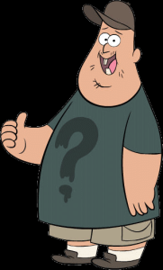
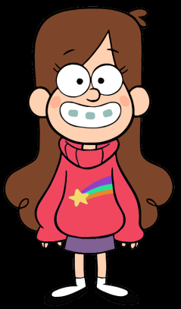
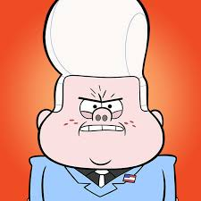
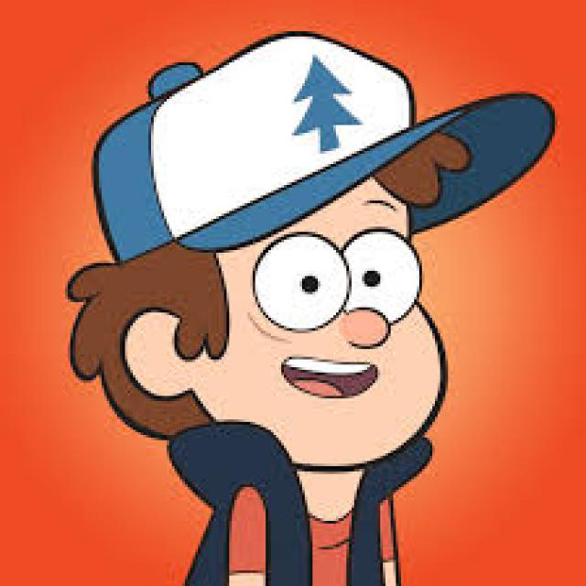
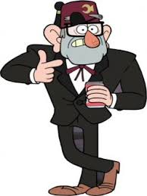
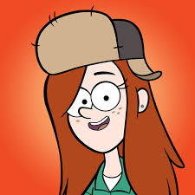
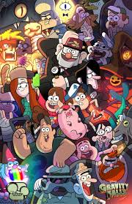
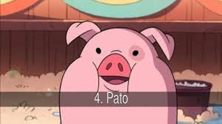
PERSONAJES

